Slide 1

春季家长会
晨荷小学六年级
114班
时间：2024年3月

Slide 2




目
安全与文明
录
班级现状
CONTENTS
家校共育
升学

Slide 3

安全与文明
利剑护蕾
防欺凌
预防性侵
（男女生都要注意）
课间文明游戏，不要追跑打闹。
家长关注孩子交友，注意小团体。
防溺水
交通安全
不野游，不私自下水。
不私自在水边玩耍。
未到12岁不骑车上路
上下学路上注意安全。
防电信诈骗
关注心理健康

Slide 4


班级现状
上课听课
作业达标
1、听课效率不高，心不在焉
2、举手回答问题的总是那几个同学
3、听不懂不问，学了不会运用
1、学生没有及时的完成作业（时效性）
2、学生没有按质量完成（完成度）
3、参加竞赛活动太少，没有主动多方面发展
练习思考
书写工整
1、平时做题太少了，注意力难集中，读不懂题
2、平时阅读太少了，阅读速度更不上，没有提取信息的能力
3、学生没有从更正作业中进行反思总结
1、书写情况比较糟糕，个别同学连字都写得看不清。
2、错别字较多，不会的字不查字典

Slide 5

家校共育
护学岗（4月）
一周值日，
早晨（7：30—8：00）下午（4：30—5：00）
劳动与学科融合
学生种植观察、记录表达；
五育管理
电子产品、作业、阅读、睡眠、体质

Slide 6




升学趋势
以学生户籍所在地为准，就近入学
（株洲市区五区：荷塘区、芦淞区、石峰区、天元区、渌口区）
户籍在株洲市五区之外
我校大部分六年级学生就读——
自主选择

Slide 7
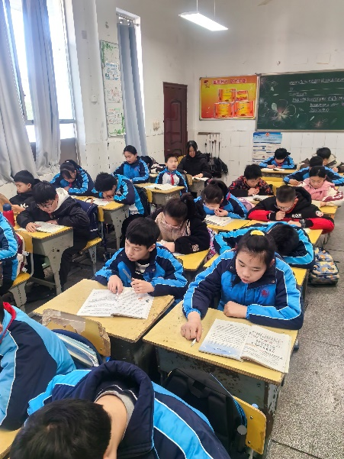
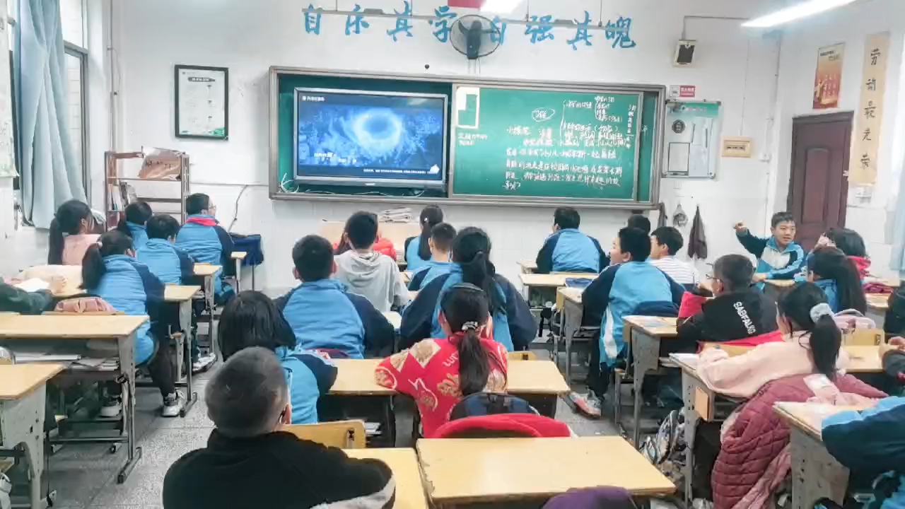
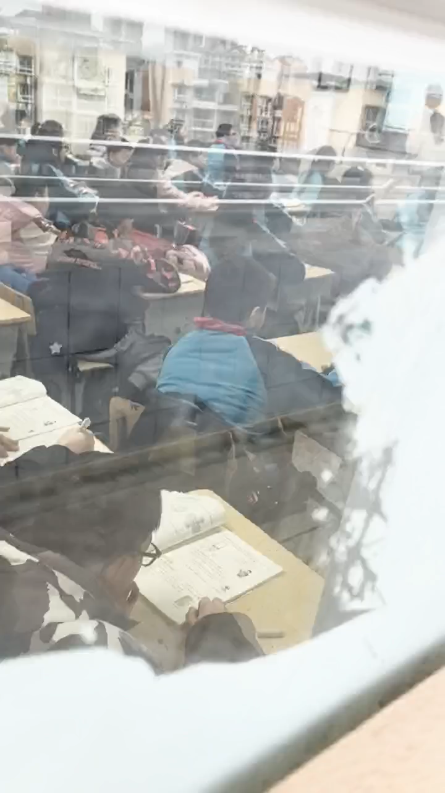

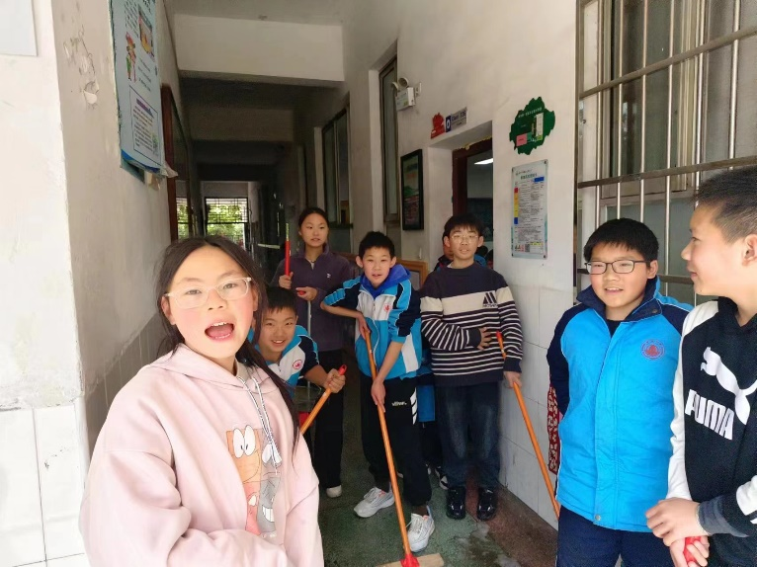
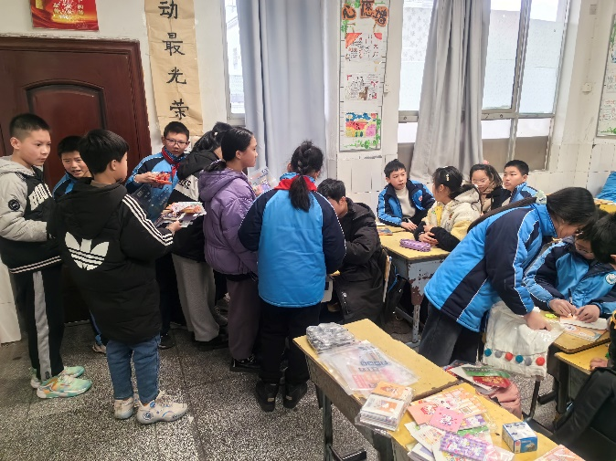
班级介绍
about our class

Slide 8

给家长的建议
03
做好孩子们的后勤工作：
温柔的呵护，让孩子们穿好，吃好，睡好。除了帮助他们解决生活上的困难，还要注意孩子们的心理健康，不给予孩子过多的关注和压力，充分信任孩子们，让他们主动地爱上学习，在最后小学阶段做最后的冲刺!

Slide 9
谢谢观看
parent-teacher meeting

